Slide 1
Química Inorgânica I
Revisão
modelo atômico quântico
O átomo polieletrônico

Slide 2
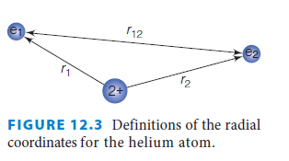
O átomo de Helio
A equação de Shrondinger, núcleo estativo (Born-Oppenheirmer)
En. Cinética do e₁ e e₂
En. Potencial atrativa entre o núcleo e os dois e₁ e e₂
En. Potencial Repulsiva entre os dois e₁ e e₂

Slide 4
Será que a repulsão intereletrônica é significativa?

Slide 5
Desprezando a repulsão intereletrônica entre os dois elétrons
Tratando o problema com a simplificação de que elétrons são individuais, podemos escrever
Energia do estado fundamental de He : - 1,74 x 10⁻¹⁷ J
Experimental: - 1,365 x 10⁻¹⁷ J
~ 38% maior!
Não podemos desprezar a repulsão intereletrônica

Slide 6
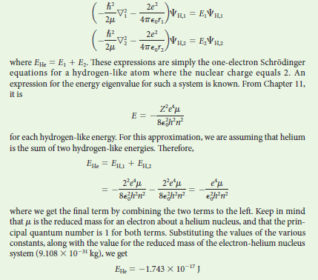

Slide 7
Energia teórica desprezando a repulsão intereletrônica
E Teorica= − 1,743 x 10⁻¹⁷ J
37,8 % m\enor que a Experimental
E _{Exp} = − 1,265 x 10⁻¹⁷ J
Não podemos desprezar a força da repulsão intereletrônica.
A força de repulsão desestabiliza o átomo (positiva)
Mas, podemos tratar os elétrons como partículas independentes

Slide 8
Não existe solução matemática exata para essa equação!
Felizmente, existem aproximações:
Teoria da perturbação e
teoria da variação

Slide 9
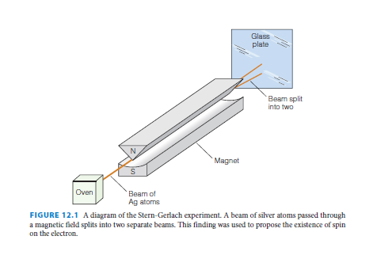
Stern-Gerlach
O spin eletrônico

Slide 10
A propriedade de spin do eletrón
Conclusão:
elétron tem momento magnético intrínseco
Pode ter apenas duas possibilidades
Número quântico: M_{s}= + 1/2 e −1/2

Slide 11
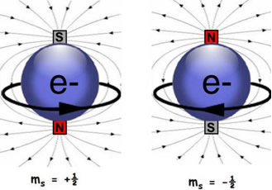
ms = momento de spin. Varia ½ e -1/2.
Visão intuitiva do spin: uma bolinha (no caso o elétron), girando em torno de seu próprio eixo.
Como se trata de uma partícula carregada em movimento, tem um campo magnético associado. Os dois “estados” rotacionais podem ser identificados pela quebra de desgenerescência que ocorre na presença de um campo magnético.

Slide 12
O hamiltoniano opera apenas sobre a parte eletrônica da função de onda
Agora temos 4 número quânticos:
n, l, ml e ms
Temos que considerar essa propriedade para descrição atômica: Orbitais spin

Slide 13
Quantos elétrons podem “ocupar” um orbital?
Átomo | possibilidades | Configuração eletrônica | Evidência Suscep mag Espectroscopia at.
H | 1s¹ | 1s¹ | Momento angular (magnético) não nulo
He | 1s² ou 1s¹ , 2s¹? | 1s² | 2 elétrons com spin opostos (momento angular nulo)
Li | 1s³ ou 1s¹, 2s¹,2p¹ ? | 1s², 2s¹ | Momento angular (magnético) não nulo. 1 elétron desemparelhado.

Slide 14
Conclusão:
Princípio de exclusão de Wolfgang Pauli
Orbitais podem ser ocupados por no máximo 2 e⁻ com spin opostos
Dois elétrons não podem ter 4 número quânticos identicos: pelo menos m_{s} tem que ser opostos.

Slide 15
Naturalmente, a forma de repulsão intereletrônica é diferente para diferentes configurações eletrônicas.
Considere o átomo de Carbono (1s², 2s², 2p²) e duas configurações eletrônicas possíveis.
Existe repulsão eletrônica nos dois casos
Mais estável
-1 0 1
Energia de emparelhamento
-1 0 1

Slide 16
Naturalmente, a forma de repulsão intereletrônica é diferente para diferentes configurações eletrônicas.
Considere o átomo de Carbono (1s², 2s², 2p²) e duas configurações eletrônicas possíveis.
Existe repulsão eletrônica nos dois casos
Mais estável
-1 0 1
-1 0 1

Slide 17
Esse fato experimental nos leva à regra de HUND
a configuração eletrônica atômica mais estável (estado fundamental) é aquela com maior número de elétrons com mesmo spin
Ou maior momento angular de spin total (S) = somatória vetorial do spin de cada elétron.
Ou com maior multiplicidade de spin (M)
M = 2S + 1
Explica a estabilidade atípica das camadas semipreenchidas e totalmente preenchidas!!!

Slide 18
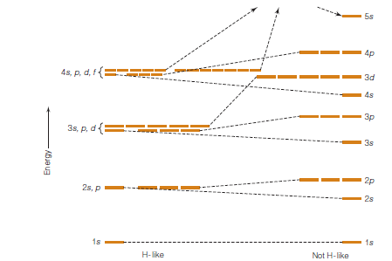
Átomo
Hidrogenóide
-um único elétron
Átomo
Multi eletrônico
Hidrogênio
Não Hidrogênio

Slide 19
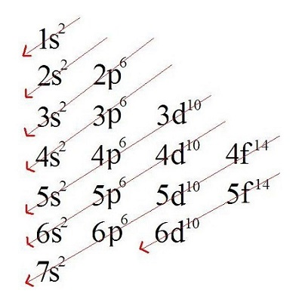
Distribuição eletrônica segundo o “princípio da construção (aufbau)”
Leva em consideração:
Número máximo de ocupação eletrônica para cada orbital (princípio de Pauli)
Energia dos orbitais em termos de n (parte radial da função de onda)
Efeito de blindagem e penetração eletrônica (planos nodais/parte angular da função de onda)

Slide 20
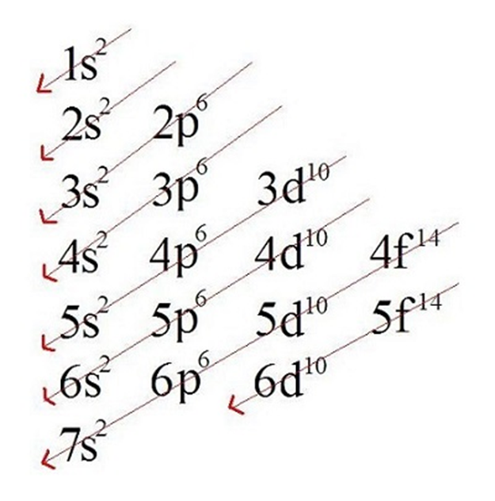
O efeito de blindagem explica por que a distribuição é feita na diagonal e não na direção horizontal ditada pelo número n
Do ponto de vista de “tamanho” (número quântico n), um orbital 3d deveria ser preenchido ANTES dos orbitais 4s.

Slide 21
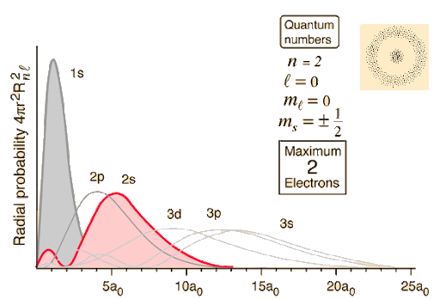
Máximo de densidade eletrônica para 2p ocorre com r menor do que para 2s.
Mas, 2s tem densidade eletrônica com r ainda menor
2s experimenta maior carga nuclear efetiva que 2p
2s penetra mais sobre a nuvem eletrônica interna do que 2p (blinda 2p da carga nuclear)
2s tem mais planos nodais radiais que 2p.

Slide 22
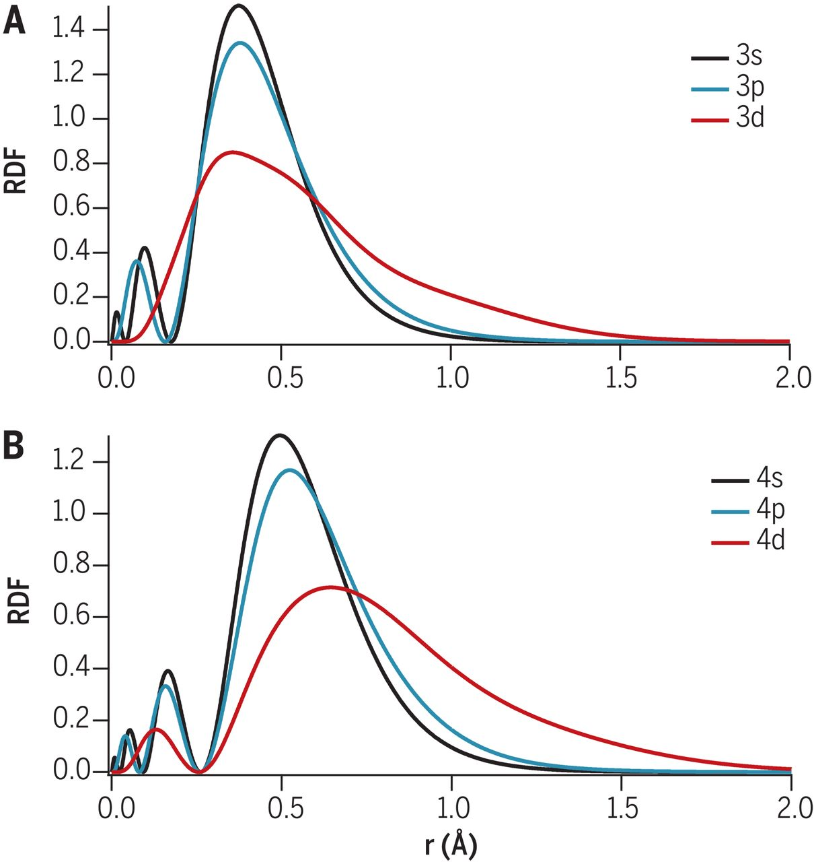
4s x 3d

Slide 23
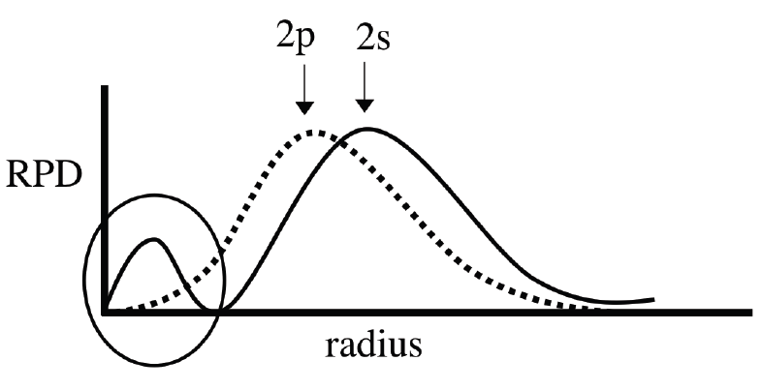
Por que a configuração para Li (Z =3) é 1s²2s¹ (e não 1s²2p¹)?
Distribuição de
Densidade eletrônica
radial
Z_{eff}^{2s} >Z_{eff}^{2p}
elétrons s penetram mais que orbitais p e blindam elétrons p
E_{2s} < E_{2p}

Slide 24
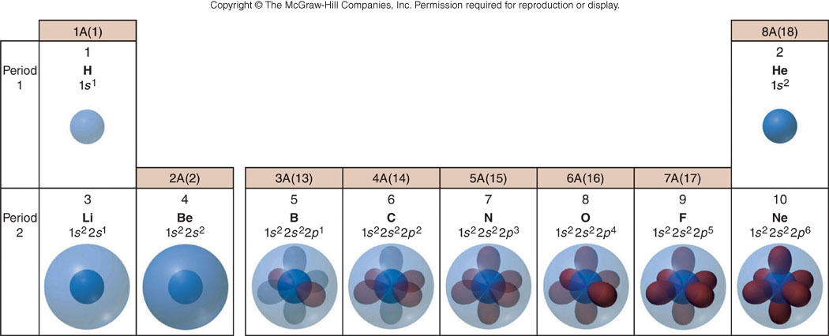
Configuração eletrônica dos átomos

Slide 26
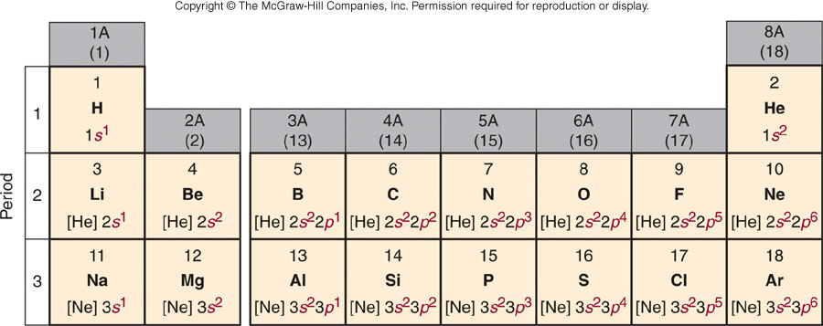
Forma condensada de expressar a distribuição eletrônica de átomos

Slide 27
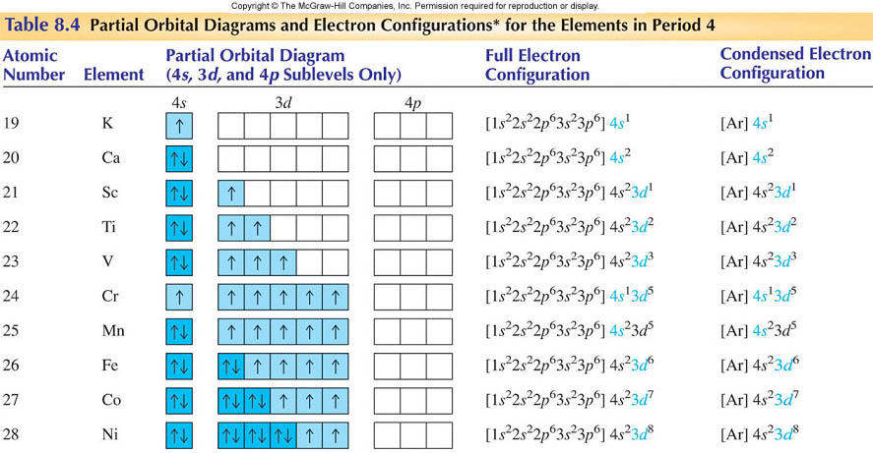

Slide 28
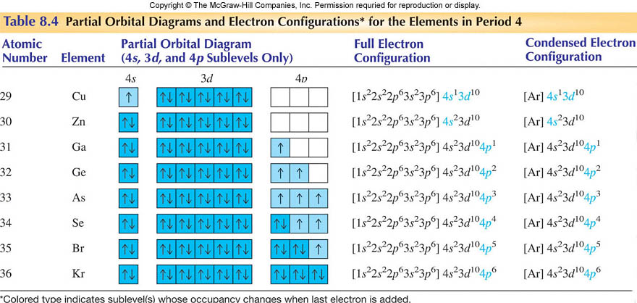

Slide 29
Influência do Princípio de Pauli – configurações preferenciais
Exemplos Cr e Cu
Cr⁰ previsto pelo princípio da construção: 3d⁴ 4s²
observado: 3d⁵ 4s¹
(estado de oxidação +1 é comum para o íon Cr)
Cu⁰ previsto pelo princípio da construção: 3d⁹ 4s²
observado: 3d¹⁰ 4s¹
(estado de oxidação +1 é comum para o íon Cu)

Slide 30
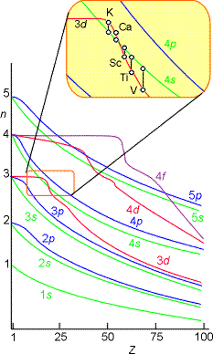

Slide 31
[Ar]3d^{n}4s² x [Ar]3d^{n+2}
a energia dos subníveis 3d e 4s são semelhantes ao longo da série d
a ordem energética dos orbitais separados não considera a repulsão intereletrônica no átomo multieletrônico.
a configuração menos energética é [Ar]3d^{n}4s² e não
[Ar]3d^{n+2}.
melhor combinação de energia potencial e menor repulsão intereletrônica)
3. Anomalias no centro e no final das séries:
Cr: [Ar]3d⁵4s¹ e não [Ar]3d⁴4s² (3d e s semi ocupados)
Cu: [Ar]3d¹⁰4s¹ e não [Ar]3d⁹4s² (3d ocupado e s semi ocupado)

Slide 32
Formação de íons
Qual a configuração eletrônica do cátion, Cu⁺ e Cu²⁺?
Dito de outra forma: para a formação do cátion Cu⁺ e Cu²⁺ a partir do elemento Cu, quais elétrons são perdidos?
Cu → [Ar] 4s¹ 3d¹⁰
Cu⁺ →[Ar] 3d¹⁰
Cu²⁺ →[Ar] 3d⁹

Slide 33
Formação de íons
Qual a configuração eletrônica do cátion, Cr²⁺?
Cr → [Ar] 4s¹ 3d⁵
Cr²⁺ → [Ar] 3d⁴

Slide 35
Carga Nuclear Efetiva , Slater
Em um átomo polieletrônico, :
- elétrons são atraídos para o núcleo;
- elétrons se repelem.
A repulsão entre elétrons diminui a carga nuclear efetiva (Z_{ef}) que cada elétrons está sujeita (efeito de Blindagem)
O fator de blindagem pode ser estimado numericamente pelas regras de Slater (simplificações)
Z_{ef} = Z - σ

Slide 36
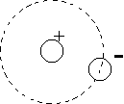
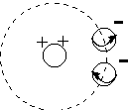
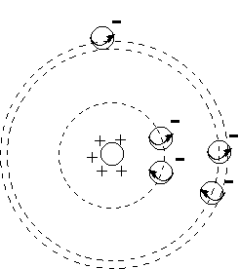
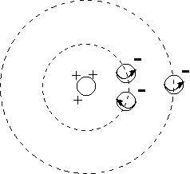
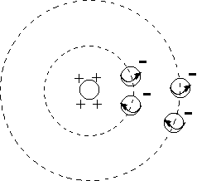
H
He
Zef = Z = 1
Zef < Z
Zef = Z - σ = 2 - σ
Li
Be
B
Zef < Z
Zef = Z - σ = 3 - σ
Zef < Z
Zef = Z - σ = 4 - σ
Zef < Z
Zef = Z - σ = 5 - σ

Slide 37
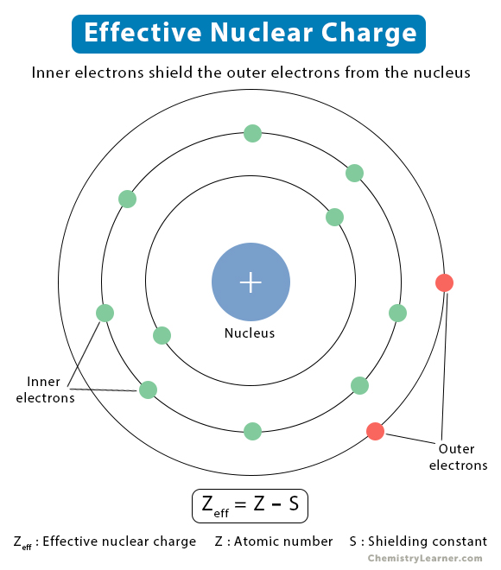
Elétrons (2p, n-1) blindam os elétrons 3s por 0,85 de Z
Elétrons (2s, n-2) blindam os elétrons 3s por 1 de Z
Mg
Elétrons (3s) no mesmo nível blindam-se por 0,35 de Z

Slide 38
Regras de Slater
Escreva a configuração eletrônica do elemento em grupos:
Exemplo do carbono C: (1s²) (2s²2p²);
2. Qualquer elétron no mesmo nível e subnível blinda os demais elétrons por um fator de 0,35 de Z.
3. Se o elétron(s) em consideração é s ou p, qualquer elétrons com n-1, o blinda por 0,85 de Z e qualquer elétron com n-2 ou mais internos blinda por 1 de Z.
4. Se o elétron(s) em consideração é d ou f, qualquer elétrons com n inferior blinda por 1 de Z.

Slide 39
Prática
Calcule a carga nuclear efetiva nuclear para elétrons de valência de elementos do 1º e 2º períodos.
H, He
Li, Be, B, C, N, O, F, Ne
Faça um gráfico de Zef x Z

Slide 40
Calcule Z_{ef} para os elétrons de valência do Fluor: (1s²)(2s²,2p⁵)
σ = (0,35 · 6) + (0,85 · 2) = 3,8
Z_{ef} = 9 – 3,8 = 5,2
Calcule Z_{ef} para os elétrons de valência do Oxigênio (1s²) (2s²,2p⁴)
σ = (0,35 · 5) + (0,85 · 2) = 3,45
Z_{ef} = 8 – 3,45 = 4,55

Slide 41
Prática
Calcule a carga nuclear efetiva nuclear para elétrons de valência dos ânions: F⁻
Calcule Z_{ef} para os elétrons de valência do Fluoreto: (1s²)(2s²,2p⁶)
σ = (0,35 · 7) + (0,85 · 2) = 4,15
Z_{ef} = 9 – 4,15 = 4,85

Slide 42
Calcula Z_{ef} para os elétrons 6s da platina
(1s²)(2s²,2p⁶)(3s²,3p⁶) (3d¹⁰) (4s²,4p⁶) (4d¹⁰) (4f¹⁴) (5s²,5p⁶) (5d⁸) (6s²)
= 0,35 . 1 + 0,85 . 16 + 1 . 60 = 73,95
Z_{ef} = 78 – 73,95 = 4,15
Calcula Z_{ef} para os elétrons 5d da platina
(1s²)(2s²,2p⁶)(3s²,3p⁶) (3d¹⁰) (4s²,4p⁶) (4d¹⁰) (4f¹⁴) (5s²,5p⁶) (5d⁸) (6s²)
Elétrons mais externos não blindam.
= 0,35 . 15 + 1 . 60 = 65,25
Z_{ef} = 78 – 65,25 = 12,75

Slide 43
H |  |  |  |  |  |  |  |  |  |  |  |  |  |  |  |  | He
Z | 1 |  |  |  |  |  |  |  |  |  |  |  |  |  |  |  |  | 2
1s | 1.000 |  |  |  |  |  |  |  |  |  |  |  |  |  |  |  |  | 1.688
 | Li | Be |  |  |  |  |  |  |  |  |  |  | B | C | N | O | F | Ne
Z | 3 | 4 |  |  |  |  |  |  |  |  |  |  | 5 | 6 | 7 | 8 | 9 | 10
2s | 1.279 | 1.912 |  |  |  |  |  |  |  |  |  |  | 2.421 | 3.136 | 3.834 | 4.453 | 5.100 | 5.758
 | Na | Mg |  |  |  |  |  |  |  |  |  |  | Al | Si | P | S | Cl | Ar
Z | 11 | 12 |  |  |  |  |  |  |  |  |  |  | 13 | 14 | 15 | 16 | 17 | 18
3s | 2.507 | 3.308 |  |  |  |  |  |  |  |  |  |  | 4.066 | 4.285 | 4.886 | 5.482 | 6.116 | 6.764
 | K | Ca | Sc | Ti | V | Cr | Mn | Fe | Co | Ni | Cu | Zn | Ga | Ge | As | Se | Br | Kr
Z | 19 | 20 | 21 | 22 | 23 | 24 | 25 | 26 | 27 | 28 | 29 | 30 | 31 | 32 | 33 | 34 | 35 | 36
4s | 3.495 | 4.398 | 4.632 | 4.817 | 4.981 | 5.133 | 5.283 | 5.434 | 5.576 | 5.711 | 5.842 | 5.965 | 7.067 | 8.044 | 8.944 | 9.758 | 10.553 | 11.316
3d |  |  | 7.120 | 8.141 | 8.983 | 9.757 | 10.528 | 11.180 | 11.855 | 12.530 | 13.201 | 13.878 | 15.093 | 16.251 | 17.378 | 18.477 | 19.559 | 20.626
4p |  |  |  |  |  |  |  |  |  |  |  |  | 6.222 | 6.780 | 7.449 | 8.287 | 9.028 | 9.338
Clementi, E.; Raimondi, D. L. (1963). "Atomic Screening Constants from SCF Functions". J. Chem. Phys. 38 (11): 2686–2689. Bibcode:1963JChPh..38.2686C. doi:10.1063/1.1733573.
^ Clementi, E.; Raimondi, D. L.; Reinhardt, W. P. (1967). "Atomic Screening Constants from SCF Functions. II. Atoms with 37 to 86 Electrons". Journal of Chemical Physics. 47 (4): 1300–1307. Bibcode:1967JChPh..47.1300C. doi:10.1063/1.1712084

